Slide 1
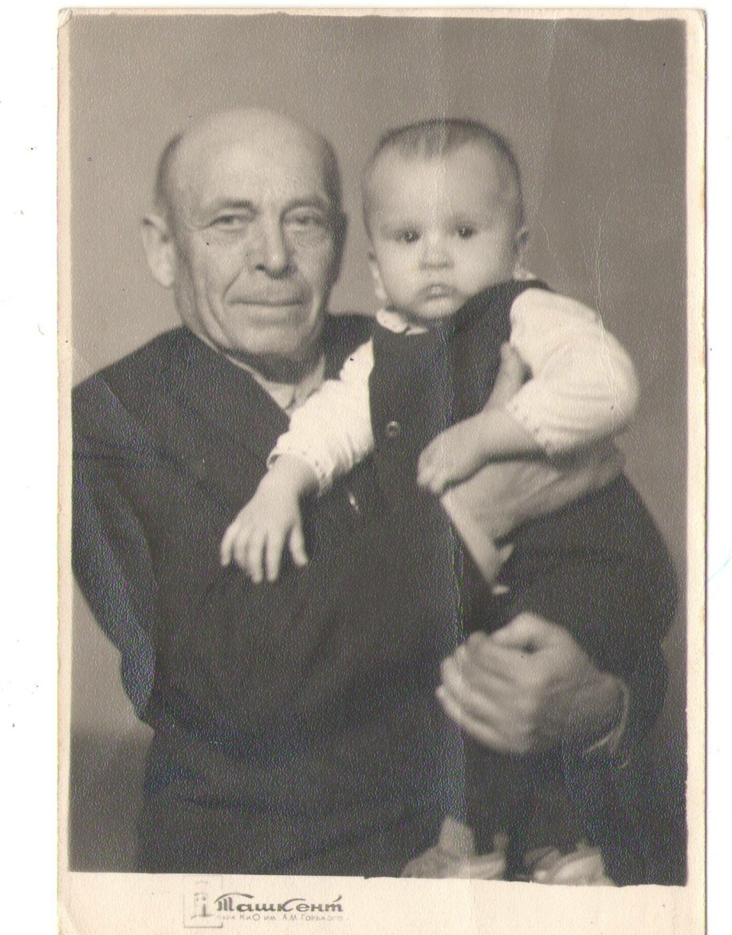
Мой прадед Гафаров Гидиат Мустафович-участник Великой Отечественной войны.
Выполнил Гафаров Ильнур.

Slide 2
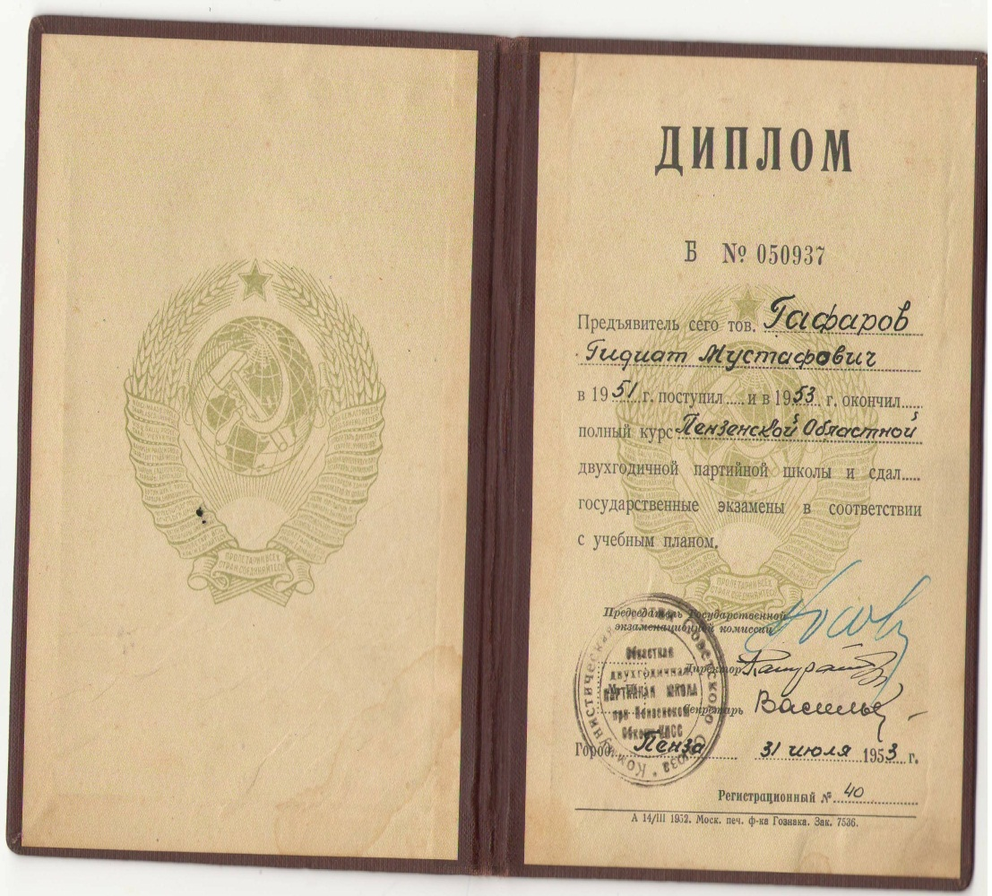
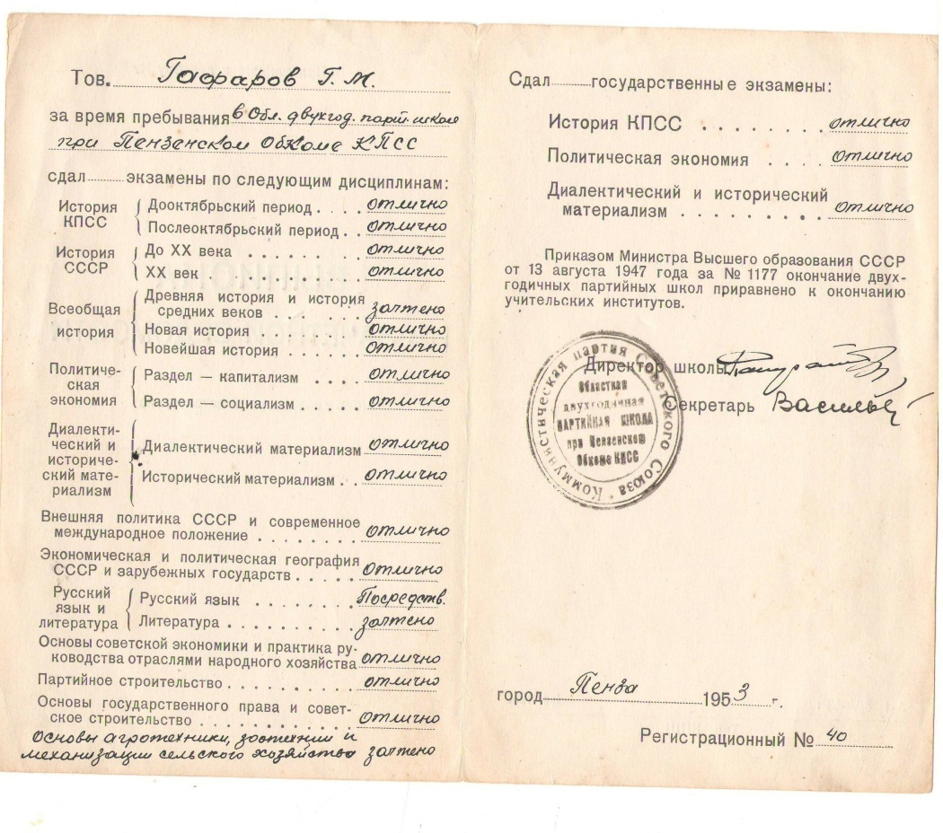
Гафаров Гидиат Мустафович родился 20 января 1910году в с Индерка. Окончил 7 классов при Саратовском педагогическом техникуме в 1927г.; 2й Саратовский татарский педагогический техникум в 1931г.; 2 курса Куйбышевского пединститута заочно в 1938г.; 3х месячные курсы политического состава в г.Куйбышеве.

Slide 3
13 августа 1931году был заключен брак с Акчуриной Сарой Алимовной. Дети: дочь Роза, дочь Луиза, сын Рустам(мой дед),сын Дамир.
В 1927 вступил в профсоюз. Член ВКП(б).
Работал в Индерской школе. Работал на всесоюзной переписи населения в качестве инструктора-контролера. Имеет благодарность от СНГ СССР.

Slide 4
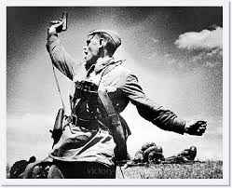
С началом Великой Отечественной Войны Гафаров Г.М. был призван на военную службу. С 5 июня 1941 года по апрель 1942 находился в Пензенском артиллерийском училище в должности комиссара батареи.
В декабре 1944г. мой прадед был направлен на фронт заместителем командира стрелкового батальона по политической части 105 стрелкового батальона 297 стрелковой дивизии 2 Украинского фронта. Как раз в это время Ставка приказала фронту маршала Р.Я. Малиновского повести наступление на Будапешт широким фронтом и разбить будапештскую группировку ударом с севера , севера-востока и юго-востока. В этих сражениях принимал участие и мой прадед.

Slide 5
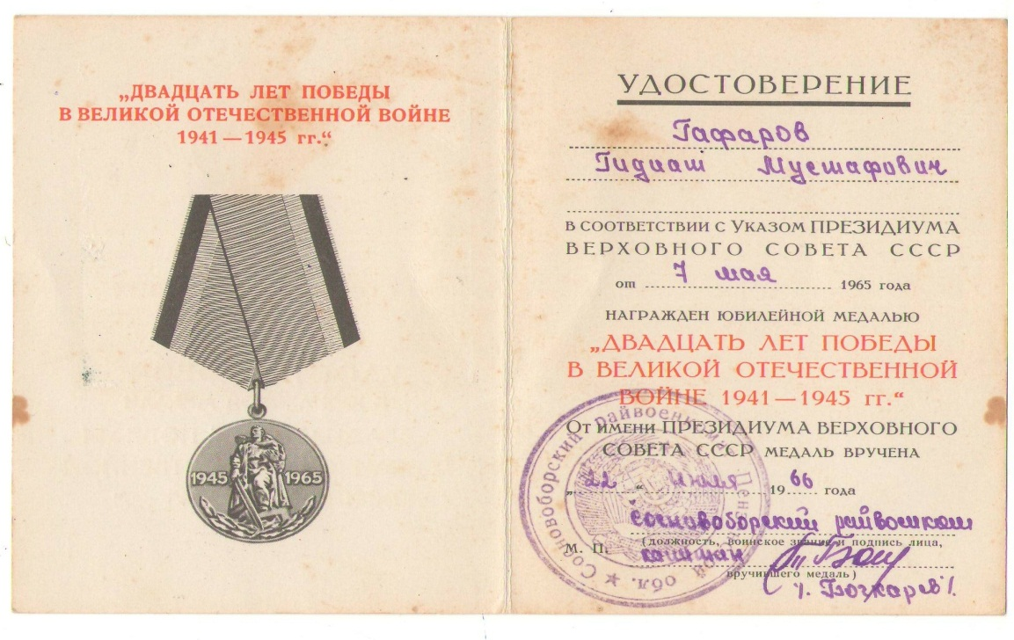
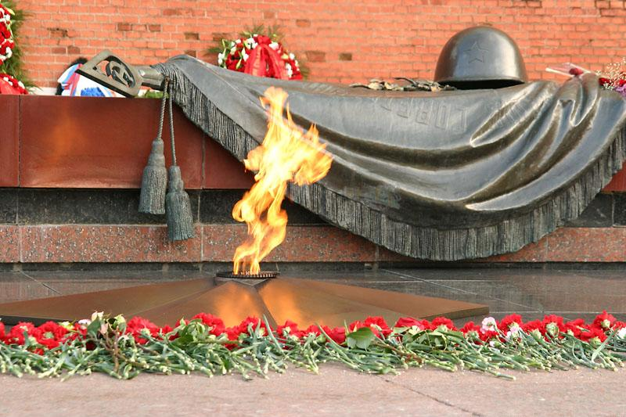
13 февраля столица Венгрии была полностью освобождена. 7 февраля Гафаров Г.М. был ранен. Получил легкое сквозное пулевое ранение в левую лопатку. Правительство высоко оценило успехи наших войск. Сотни тысяч солдат и офицеров награждены орденами и медалями. 11 раз в Москве звучал салют в честь войск, освободивших венгерский народ. Орденом Красной Звезды№1733777 был награжден и мой прадед.

Slide 6
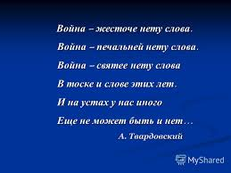
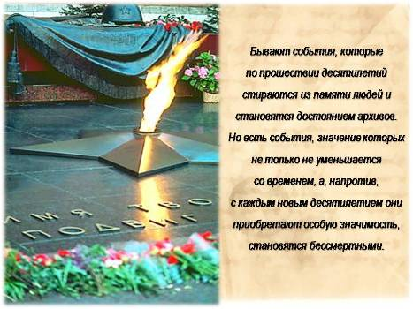
5 июня 1945г.Гафаров Г.М. после излечения по ранению, вернулся в строй и был назначен командиром автороты отдельного автомобильного батальона 46 армии 2 Украинского фронта. 26 апреля войска Украинского фронта овладели Брно.
7 мая ударная группировка 2-го Украинского фронта начала наступление на Прагу.

Slide 7
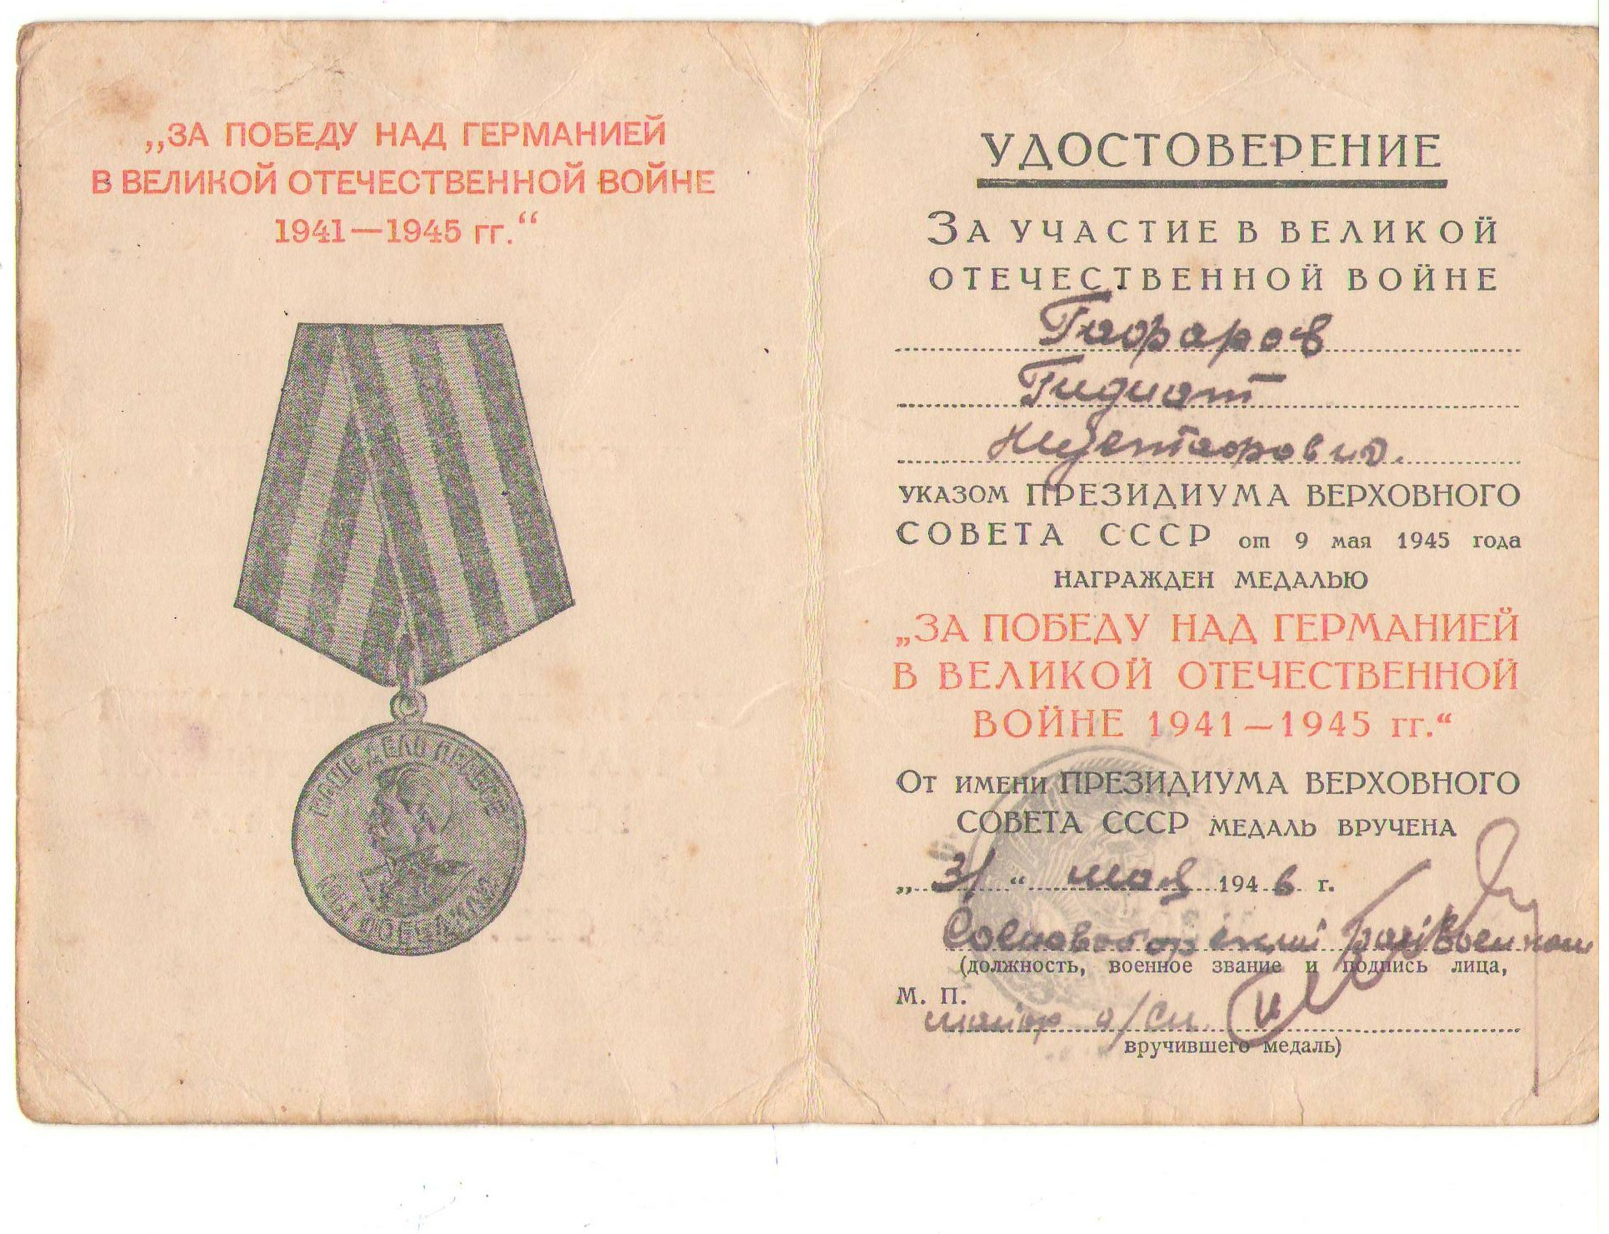
9 мая вступили в город. Таким был боевой путь моего прадеда в составе Украинского фронта. До 2 ноября 1945г. он находился в 46 армии. А с 2 по 30 ноября в 37 отдельном полку резерва офицерского состава Одесского военного округа. Имел звание старший лейтенант. Имеет медали "Двадцать лет победе Великой Отечественной войне 1941-1945гг.", "За победу над Германией Великой Отечественной войне 1941-1945гг.", орден Красной Звезды.

Slide 8
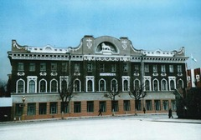
После войны работал директором Индерской средней школы. Районное руководство заметило организаторские способности и широкий кругозор Гафарова Г. и выдвинуло на партийную работу. В 1949 г. Гидиат Мустафович освобожден от работы в школе в связи с переводом на партийную работу Сосновоборского райкома. Избран секретарем Сосновоборского РК КПСС. С 15 ноября 1949 по 30 июля 1950 находился на областных девятимесячных курсах переподготовки руководящих партийных и советских работников при Пензенском Обкоме ВКП (б). Во время учебы обнаружил блестящие знания и все экзамены сдал на отлично.

Slide 9
В 1951г. он освобожден от работы секретаря Сосновоборского РК КПСС в связи с посылкой на учебу в областную двухгодичную партийную школу при Пензенском обкоме КПСС. С 1951 по 1953 гг. являлся слушателем областной двухгодичной партийной школы при Пензенском обкоме КПСС.
Приказом Министра Высшего образования СССР от 13 августа 1947 года за №1177 окончание двухгодичных партийных школ приравнено к окончанию учительских институтов Приказ к документу № 050937.

Slide 10
В 1953 году Гидиат Мустафович принят на работу в должности заведующего отделом культуры при Сосновоборского райисполкоме. В 1954г освобожден от занимаемой должности заведующего отделом культуры по собственному желанию .В 1954 г. назначен учителем математики Индерской средней школы. В 1962 г. переведен завучем по производственному обучению. В 1970 г. освобожден от занимаемой должности в связи с уходом на пенсию. Уже, будучи на пенсии получил грамоту Сосноборского райкома ВЛКСМ за заслуги перед комсомолом и в связи с 60-летием ВЛКСМ в 1978 г. Умер в 1985 году.

Slide 11
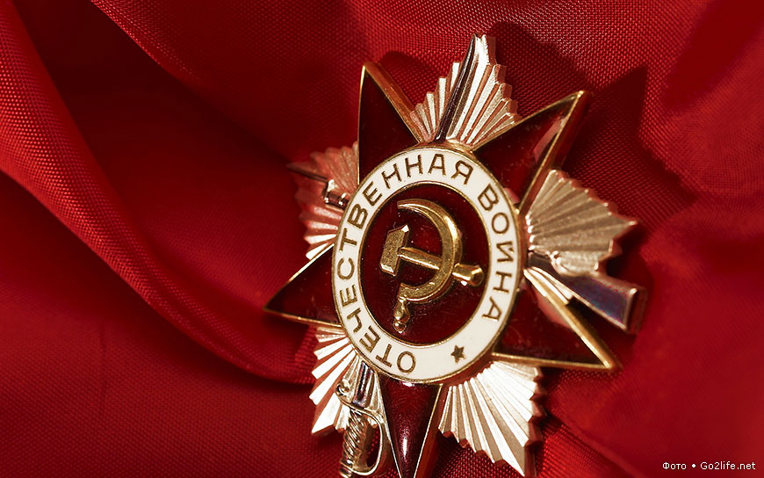
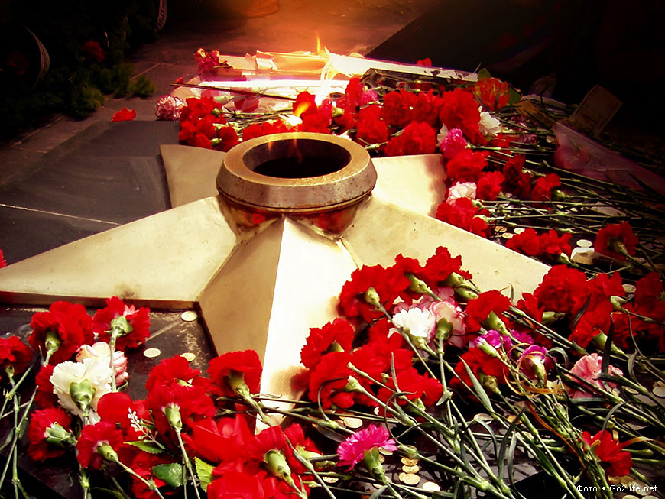
Мой прадед был умным педагогом, хорошим организатором, семьянином, воспитал пятерых детей. Всегда доводил дело до конца. Был сдержанным, добрым. Пользовался уважением среди жителей села и района. Он очень часто выступал перед односельчанами с докладами на разные темы. В школьном музее хранится память о Гафарове Г.М.-учителе, директоре, участнике Великой Отечественной войны.
Я ГОРЖУСЬ СВОИМ ПРАДЕДОМ.

